Slide 1
パイプラインの読み込み
DXGIオブジェクトの生成
デバイスの生成
コマンドキューの生成
スワップチェーンの生成
デスクリプターヒープの生成
フレームリソースの生成
Initialize
深度バッファの生成
パイプラインの読み込み
アセットの読み込み
アセットの読み込み
ルート署名の作成
Update
シェーダーのコンパイルと読み込み
コマンドリストの記録
頂点入力レイアウトの定義
グラフィックスパイプラインステート オブジェクト（PSO）の作成
コマンドリストの実行
コマンドリストの作成
バックバッファの入れ替え
頂点バッファの作成
テクスチャの生成
Finalize
リソースの利用終了待ち
フェンスの作成
コマンドリストの記録
コマンドリストのリセット
レンダーターゲットの設定
背景のクリア
描画に必要な状態を設定
ポリゴンの描画

Slide 2
アセットの読み込み
ルート署名の作成
シェーダーのコンパイルと読み込み
Initialize
頂点入力レイアウトの定義
パイプラインの読み込み
アセットの読み込み
グラフィックスパイプラインステート オブジェクト（PSO）の作成
コマンドリストの作成
Update
頂点バッファの作成
動きをつける
コマンドリストの記録
テクスチャの生成
定数バッファの生成
コマンドリストの実行
フェンスの作成
バックバッファの入れ替え
コマンドリストの記録
コマンドリストのリセット
Finalize
リソースの利用終了待ち
レンダーターゲットの設定
背景のクリア
描画に必要な状態を設定
ポリゴンの描画

Slide 3
パイプラインの読み込み
DXGIオブジェクトの生成
デバイスの生成
コマンドキューの生成
スワップチェーンの生成
デスクリプターヒープの生成
フレームリソースの生成
Initialize
深度バッファの生成
パイプラインの読み込み
アセットの読み込み
アセットの読み込み
ルート署名の作成
Update
シェーダーのコンパイルと読み込み
動きをつける
コマンドリストの記録
頂点入力レイアウトの定義
グラフィックスパイプラインステート オブジェクト（PSO）の作成
コマンドリストの実行
コマンドリストの作成
バックバッファの入れ替え
頂点バッファの作成
テクスチャの生成
Finalize
定数バッファの生成
リソースの利用終了待ち
フェンスの作成
コマンドリストの記録
コマンドリストのリセット
レンダーターゲットの設定
背景のクリア
描画に必要な状態を設定
ポリゴンの描画

Slide 4
アセットの読み込み
ルート署名の作成
シェーダーのコンパイルと読み込み
頂点入力レイアウトの定義
Initialize
グラフィックスパイプラインステート オブジェクト（PSO）の作成
パイプラインの読み込み
コマンドリストの作成
アセットの読み込み
頂点バッファの作成
Update
インデックスバッファの作成
動きをつける
定数バッファの生成
コマンドリストの記録
フェンスの作成
コマンドリストの実行
コマンドリストの記録
バックバッファの入れ替え
コマンドリストのリセット
レンダーターゲットの設定
Finalize
背景のクリア
リソースの利用終了待ち
描画に必要な状態を設定
ポリゴンの描画

Slide 5
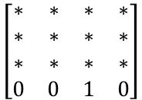
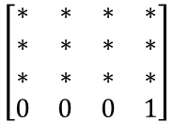
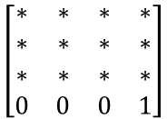
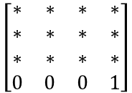
デスクリプタ
ヒープ
リソース
D3D12_ROOT_SIGNATURE_DESC
D3D12_ROOT_PARAMETER
D3D12_DESCRIPTOR_RANGE
$$\left[\begin{matrix}∗ & ∗ & ∗ & ∗ \\ ∗ & ∗ & ∗ & ∗ \\ ∗ & ∗ & ∗ & ∗ \\ 0 & 0 & 1 & 0\end{matrix}\right]$$
NumParameters (1) | *pParameters
NumStaticSamplers (0) | *pStaticSamplers(nullptr)
Flags
種類：デスクリプタテーブル(2)
(頂点シェーダで見れる)
CBV: b0から1個
CBV
ビュー射影・行列
CBV: b1から27個
CBV
$$\left[\begin{matrix}∗ & ∗ & ∗ & ∗ \\ ∗ & ∗ & ∗ & ∗ \\ ∗ & ∗ & ∗ & ∗ \\ 0 & 0 & 0 & 1\end{matrix}\right]$$
ハンドルでつなぐ
$$\left[\begin{matrix}∗ & ∗ & ∗ & ∗ \\ ∗ & ∗ & ∗ & ∗ \\ ∗ & ∗ & ∗ & ∗ \\ 0 & 0 & 0 & 1\end{matrix}\right]$$
ワールド行列配列
…
27個
$$\left[\begin{matrix}∗ & ∗ & ∗ & ∗ \\ ∗ & ∗ & ∗ & ∗ \\ ∗ & ∗ & ∗ & ∗ \\ 0 & 0 & 0 & 1\end{matrix}\right]$$

Slide 6
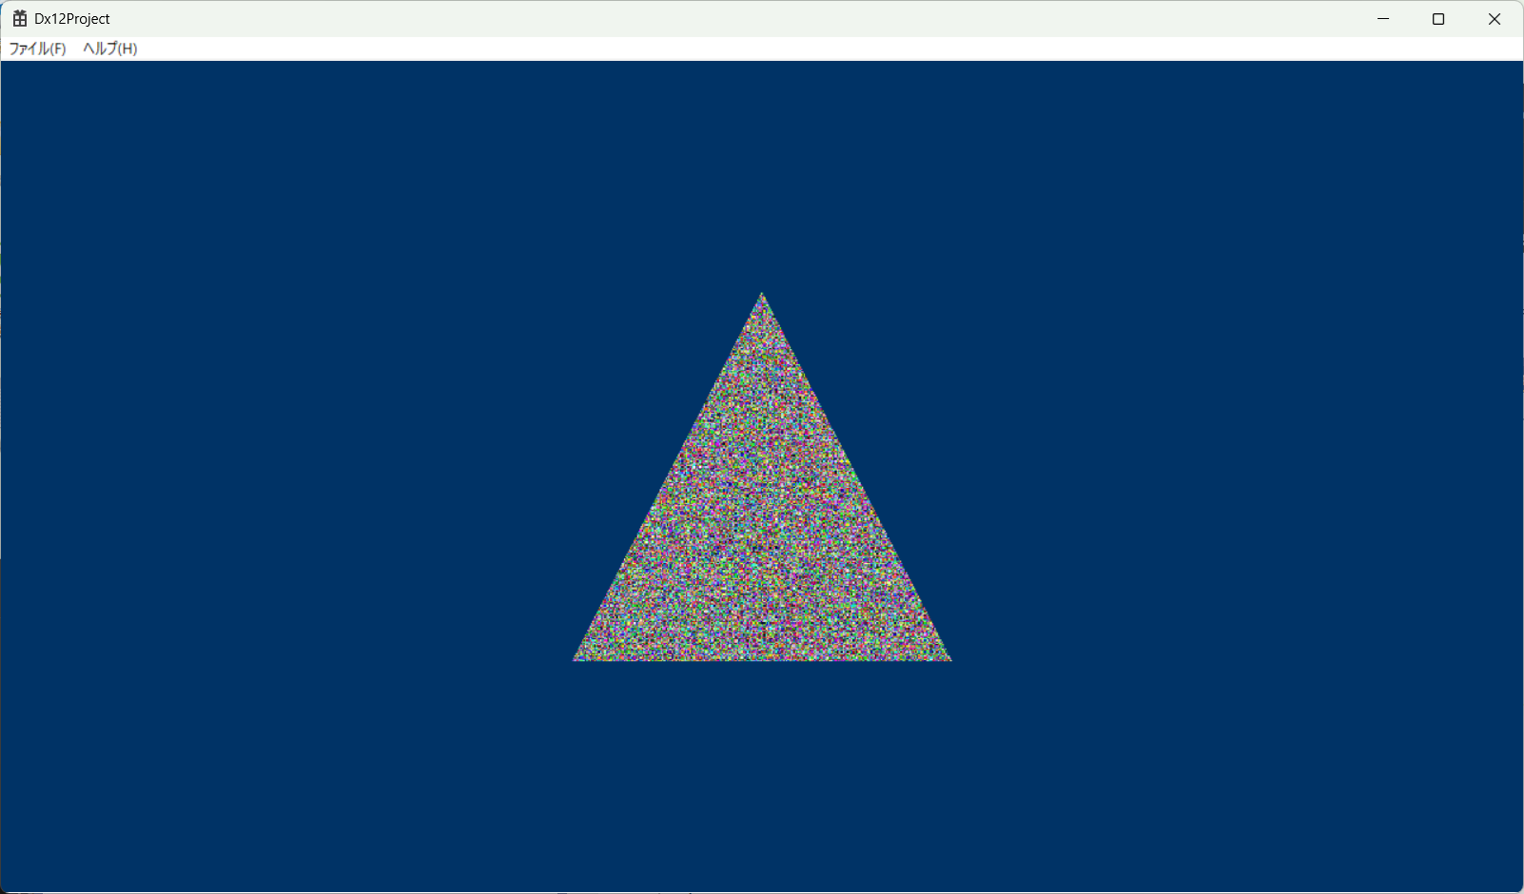

1
O
1
u
(0.5, 0)
-1
1
(0, 1)
(1, 1)
1
-1
v

Slide 7

3
0
(-0.25, +0.25)
(+0.25, +0.25)
2
1
(-0.25, -0.25)
(+0.25, -0.25)

